Slide 1
ENCUENTRO DE PADRES No.2 PRIMARIA
PROYECTO NUEVAS FAMILIAS
RIESGOS EN LA VIRTUALIDAD
FECHA: Julio – Agosto 2020
ELABORAN: DO Luz María López IEOS y DO Mary Luz Gaviria Rendón Líder proyecto de Riesgos Psicosociales IESB
OBJETIVO: Dar a conocer a los padres/madres/ cuidadores situaciones virtuales de riesgo en NNA y cómo prevenirlas desde el hogar y la escuela.

Slide 2
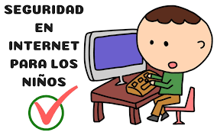
Las nuevas tecnologías y el internet son indispensables en estos momentos, en cuanto la crisis sanitaria pueda controlarse en el mundo. Las clases, los amigos, la familia y un montón de situaciones más se están estableciendo por internet en estos momentos, lo que puede ser bueno cuando se le da un manejo apropiado. Sin embargo, existen riesgos cuando navegamos por la web, tanto para los adultos y aún más para los niños.

Slide 3
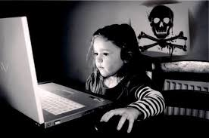
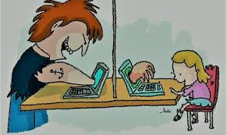


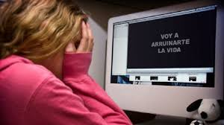
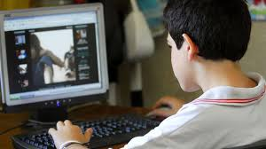
¿Qué situaciones pueden ser peligrosas en internet para los niños?

Slide 4

Contenido inapropiado: Uno de los peligros más comunes cuando un menor navega por Internet es que acceda a material que no es adecuado para su edad, ya sea de carácter sexual, violento o relacionado con temas como las drogas, las armas, los juegos de azar etc. Los niños pueden toparse con este tipo de estos contenidos mientras buscan información, juegan o ven un video.

Slide 5
Ciberacoso: EL acceso de los niños y adolescentes a ordenadores, móviles y tabletas con conexión a Internet facilita las agresiones en cualquier momento y lugar y, además, con mayor posibilidad de anonimato. Este tipo de acoso se realiza a través de mensajes de texto o correos electrónicos, imágenes, videos y otras publicaciones ofensivas en redes sociales.

Slide 6
Sexting: Se produce cuando se envían fotografías, audios o videos de carácter sexual, generalmente a través del teléfono móvil. En este caso, lo esencial para la prevención es concienciar a los adolescentes de la importancia de no enviar nunca este tipo de contenidos, incluso aunque el destinatario sea una persona de confianza, ya que nunca pueden estar seguros del uso que se dará a la información.

Slide 7
Grooming: Este término se refiere a las prácticas online de adultos que tratan de ganarse la confianza de los menores con el fin de conseguir imágenes de carácter sexual, acosarles e, incluso, explotarles sexualmente. Guarda una estrecha relación con la pornografía infantil y la pederastia en Internet.

Slide 8
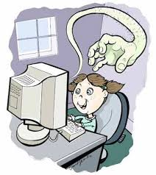
Revelación de información: Ya sea de forma consciente, en una conversación de chat o en una red social, o inconsciente, a través de engaños (estafas, falsas ofertas, sorteos o regalos), tu hijo puede revelar sus datos personales online sin darse cuenta del peligro que supone.

Slide 9
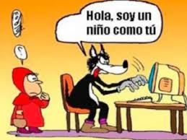
Contactos peligrosos en redes sociales
Siguiendo en la línea del grooming, encontramos los contactos peligrosos en redes sociales. En estas plataformas los perfiles pueden ser falsos. De hecho, se estima que cerca del 3% del total de los perfiles de Facebook, el 15% de los perfiles de Twitter y el 8% de los perfiles de Instagram no son reales
13/07/2020 https://gaptain.com/blog/los-8-principales-riesgos-en-internet-para-ninos-y-adolescentes/

Slide 10
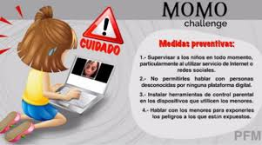
Retos virales: son las tendencias en redes desde las que se sugiere acciones que denominan “retos” los cuales pueden ser dañinos para los niños y adolescentes, la mayoría incitan a situaciones extremas que los ponen en riesgo.

Slide 11
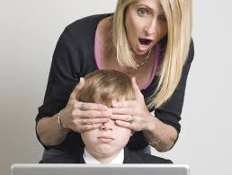
¿Que acciones como familia realizamos para prevenir sobre los riesgos en internet?
¿Cómo nos cuidan en casa de estas situaciones de riesgo?

Slide 12
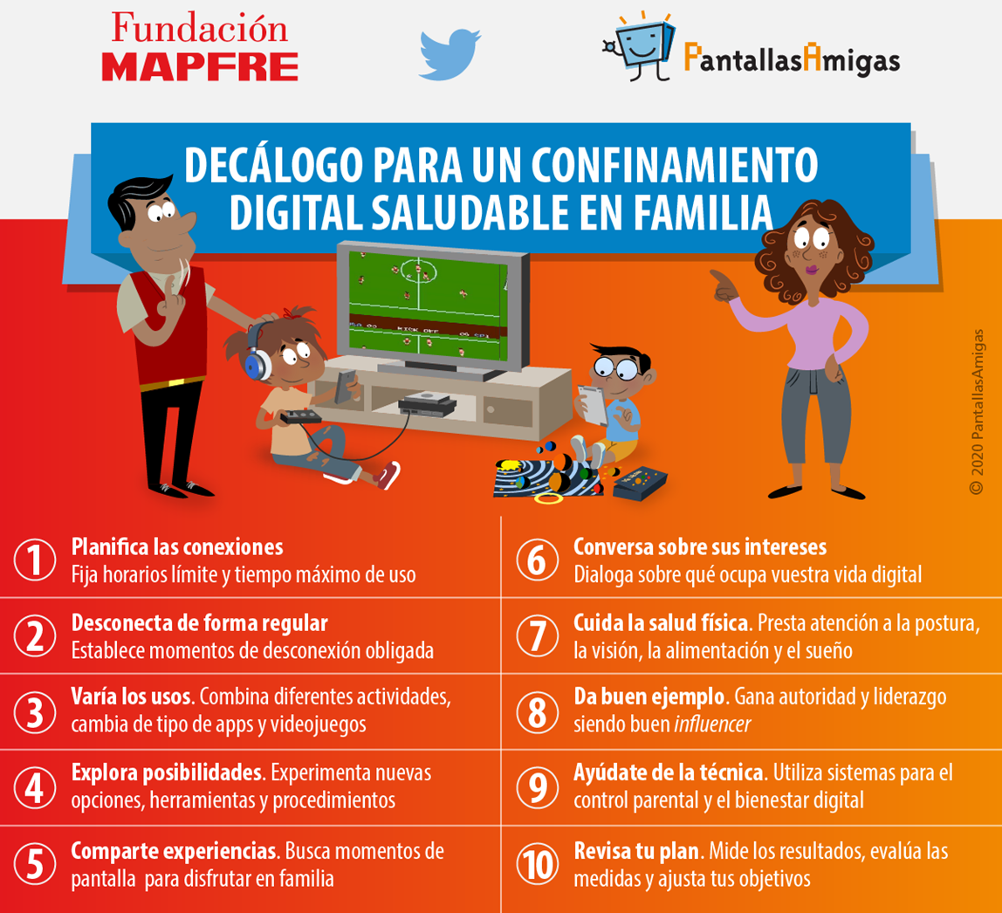
Si en la familia conocemos los riesgos podemos evitarlos.

Slide 13
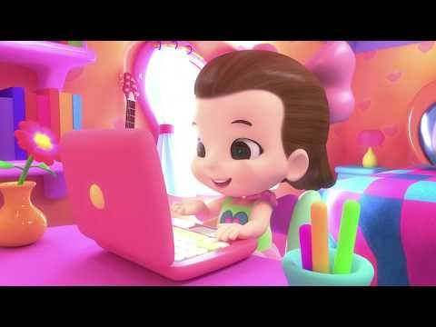
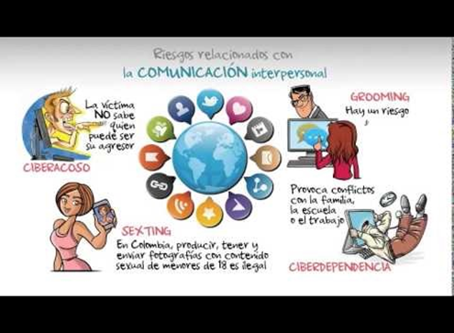
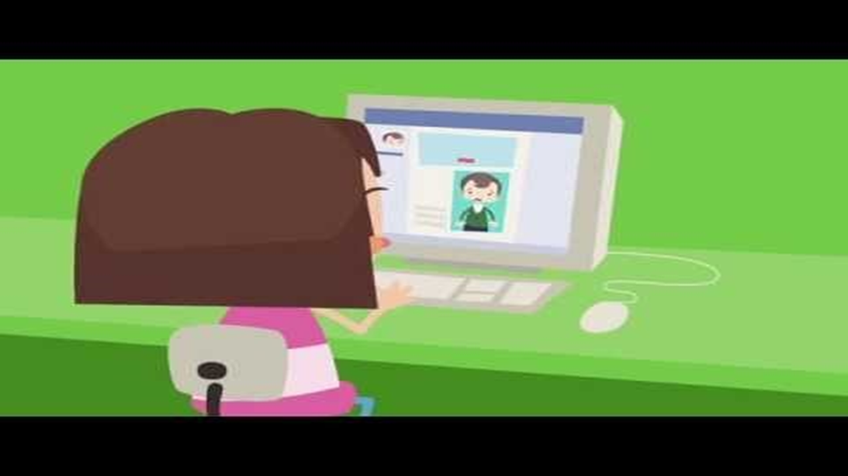
https://www.youtube.com/watch?v=u84vuyo3ufw
https://www.youtube.com/watch?v=sKPRxGXKEUE
https://www.youtube.com/watch?v=NoJvP06sDr4

Slide 14
Reflexión en familia
1. ¿Qué acciones en tu familia se deben hacer para proteger a nuestros NNA conectados al internet?
2.¿Desde ahora qué compromiso pueden hacer para disminuir los riesgos cuando tengan que usar internet?

Slide 15
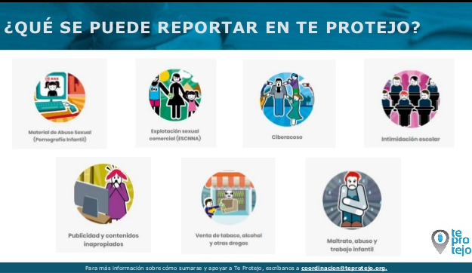
Vínculos de ayuda cuando se presentan situaciones de riesgo en internet
https://caivirtual.policia.gov.co/
      https://teprotejo.org/
https://www.enticconfio.gov.co/

